Slide 1
Um framework para Auxiliar o Desenvolvimento de Novas Ferramentas de Geração de Carga de Trabalho
Débora Stefani Lima de Souza
dsls@cin.ufpe.br

Slide 2
Roteiro
Introdução
Objetivo
Justificativa
Status
Resultados alcançados
Próximos passos

Slide 3
Introdução
A cada dia, novos sistemas de informação estão sendo desenvolvidos para suprir as mais variadas necessidades de nosso cotidiano;
Para que os sistemas atendam níveis desejados de confiabilidade e disponibilidade se faz necessários estudos para garantir a qualidade do serviço prestado;
Ferramentas geradoras de carga de trabalho auxiliam em estudos de avaliação de desempenho do sistema.

Slide 4
Objetivo
O desenvolvimento de um framework que englobe alguns dos métodos mais frequentemente encontrados em geradores de carga de trabalho, já em produção.

Slide 5
Justificativa
O desenvolvimento de um framework, que possa englobar métodos comuns utilizados em geradores de carga de trabalho já em produção. Promovendo o reuso de software onde códigos possam ser utilizados em outros projetos de criação de novos geradores de carga, evitando assim o retrabalho de codificação, promovendo economia de tempo e custos, aumentando a flexibilidade e confiabilidade dos novos geradores.

Slide 6
Status
O framework proposto esta sendo desenvolvido em versões;
A primeira versão do framework já possui alguns métodos tais como:
  Geração de números aleatórios;
  Socket;
  Uso de threads

Slide 7
Status
A primeira versão do framework foi utilizado para o desenvolvimento do gerador de carga denominado WGSisETF;
WGSisETF já se encontra em fase de conclusão, atualmente possui funcionalidades como:
  Transações de crédito e débito, tanto a vista como parcelado;
  Direcionamento da carga através do uso de distribuições de probabilidades e determinação de percentual para cada tipo de transação;

Slide 8
Status
  Escolha do número de PDV (Pontos de Venda) a serem acionados;
  O usuário pode determinar o tempo de funcionamento da ferramenta.
Evolução do framework.

Slide 9
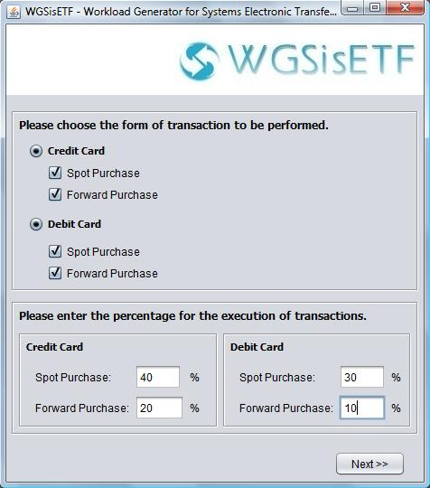

Slide 10
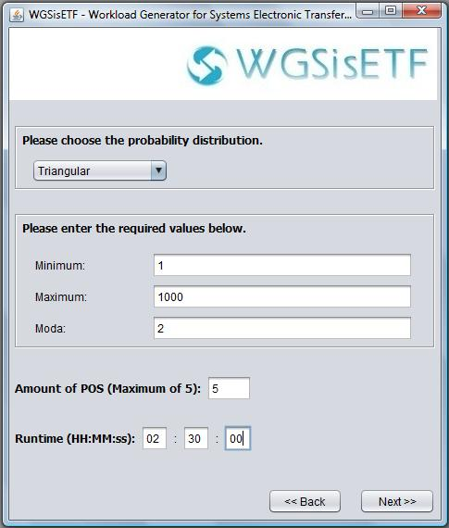

Slide 11
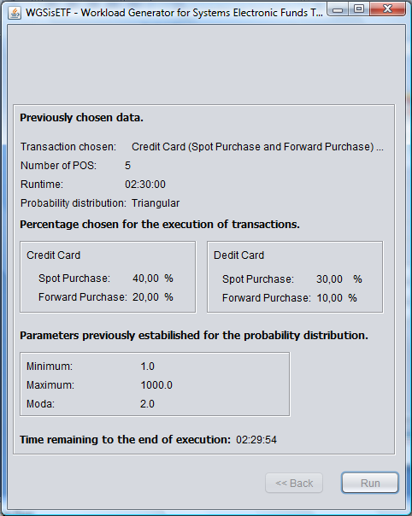


Slide 12
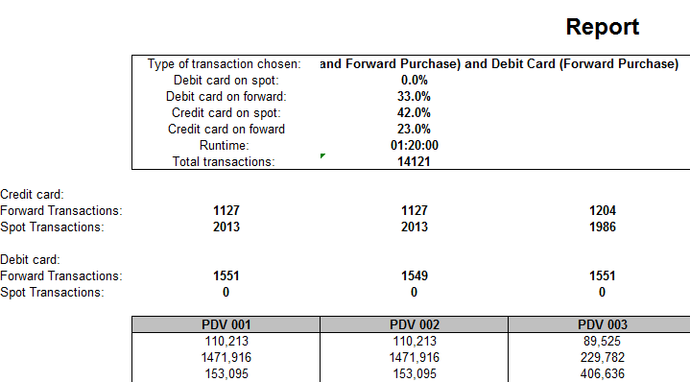
Parte do relatório exportado pelo WGsisETF

Slide 13
Resultados Alcançados
Elaborou-se dois cenários para testes em sistemas TEF;
1º Cenário
  Utilização dos geradores de carga Stress e WGSisETF com fazendo uso de 3 PDV cada, com duração de oito horas;
2ª Cenário
  Utilização apenas da ferramenta WGSisETF com cinco PDV e utilizando-se de dados de 2011 da Associação Brasileira das Empresas de Cartões de Crédito e Serviços (ABECS), com duração de cinco horas;

Slide 14
Resultados Alcançados – Ambiente de Teste
O Sistema TEF foi instalado em uma máquina com as seguintes configurações:
  Windows Server 2003 Enterprise Edition;
  Processador Intel Core i5 650 3.20GHz;
  RAM de 4GB DDR3;
  HD de 1TB Sata II;

Slide 15
Resultados Alcançados
Cenário 1 – Descrição do experimento:
  Uso de ambos os geradores de carga por um período de oito horas com, aproximadamente 1 transação por segundo.
  Gerador Stress
    Uso do gerador de carga com a frequencia de 60 transações por minuto.
  Gerador WGSisETF
    Uso da distribuição de probabilidade exponencial com taxa de aproximadamente 1 segundo;

Slide 16
Resultados Alcançados
Objetivo dos experimentos – Cenário 1:
  Verificar se é possível atingir resultados semelhantes ao obtidos com o gerador Stress.

Slide 17
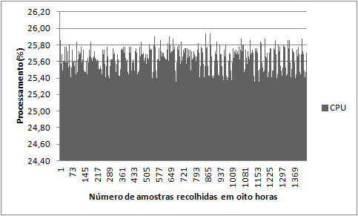
Resultados Alcançados
Gerador de carga Stress, uso de CPU

Slide 18
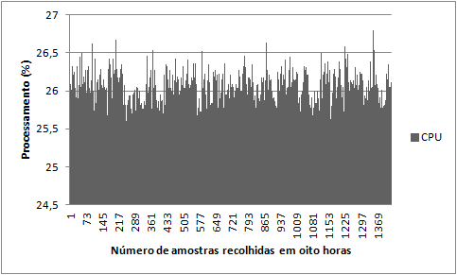
Resultados Alcançados
Gerador de carga WGSisETF, uso de CPU

Slide 19
Resultados Alcançados
 | PDV1 | PDV2 | PDV3
Cartão de crédito a vista | 12103 | 12054 | 12188
Cartão de Crédito parcelado | 6600 | 6700 | 6766
Cartão de débito | 9439 | 9400 | 9499
Total de transações | 28142 | 28154 | 28453
Número total de transações | 84749
Dados do WGSisETF

Slide 20
Resultados Alcançados
Cenário 2 – Descrição do experimento:
  Uso de dados do ano de 2011 da ABECS;
  Experimento com cinco horas de duração
Objetivo dos experimentos – Cenário 2:
  Verificar o comportamento do sistema TEF, dado um grande número de solicitações.
Crédito a vista | Crédito parcelado | Débito
42,86 | 23,47 | 33,67

Slide 21
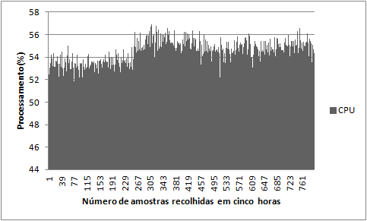
Resultados Alcançados
Gerador de carga WGSisETF, uso de CPU

Slide 22
Resultados Alcançados
 | PDV1 | PDV2 | PDV3 | PDV4 | PDV5
Cartão de crédito a vista | 227613 | 227048 | 227243 | 228016 | 227424
Cartão de Crédito parcelado | 124920 | 125029 | 124921 | 124980 | 125218
Cartão de débito | 179949 | 178833 | 179427 | 179213 | 179556
Total de transações | 532796 | 531228 | 531970 | 532587 | 532537
Número total de transações | 2661118
Dados do WGSisETF

Slide 23
Próximos Passos
Prosseguir com a aplicação do framework;
Desenvolver outros geradores de carga.

